Slide 1
Segmentation de clients
Thomas Weber

Slide 2
Introduction
Datazon cherche à comprendre ses différents types de clients afin de pouvoir réaliser des operations marketing plus ciblées et efficaces
Source des données: 1 an de transactions (déc. 2010 – déc. 2011) : environ 500 000 transactions
Objectif:
Trouver des variables qui permettent de catégoriser les différents types de clients
Effectuer un clustering représentatif
Entraîner ensuite un modèle de classification qui soit capable de catégoriser de nouveaux clients
Notes:
How presentation will benefit audience: Adult learners are more interested in a subject if they know how or why it is important to them.
Presenter’s level of expertise in the subject: Briefly state your credentials in this area, or explain why participants should listen to you.

Slide 3
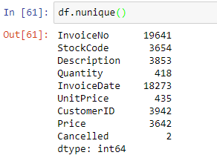
Nettoyage
CustomerID: suppression des valeurs manquantes
Pays: limitation au Royaume-Uni (+90% des transactions)
Suppression des doublons (env. 5 000 lignes)
StockCode: suppression des valeurs non pertinentes
Quantity: suppression des outliers (> 50000)

Slide 4
Feature engineering
Création de 2 variables:
Prix total payé par article:
Price = Quantity * UnitPrice
Si la commande est une annulation (valeur booléenne):
Cancelled = True if InvoiceNo starts with ‘C’

Slide 5
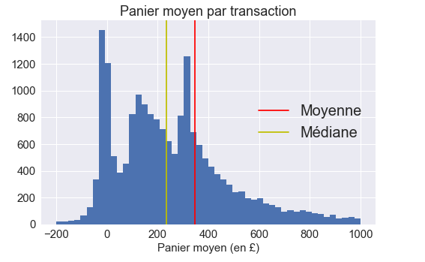
Exploration – Panier moyen

Slide 6
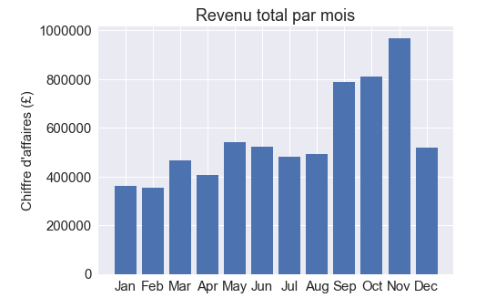
Exploration - Saisonnalité

Slide 7
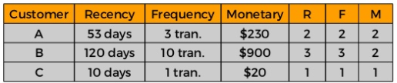
Sélection des features – Score RFM
Métrique de base dans la segmentation client:
R pour Recency: nombre de jours depuis la dernière transaction
F pour Frequency: nombre de transactions
M pour Monetary value: montant total des commandes

Slide 8
Sélection des features
3 features supplémentaires:
Client_since: nombre de jours depuis la 1e transaction
Quantity_mean: quantité moyenne commandée par article
Cancel_rate: taux d’annulation des commandes

Slide 9
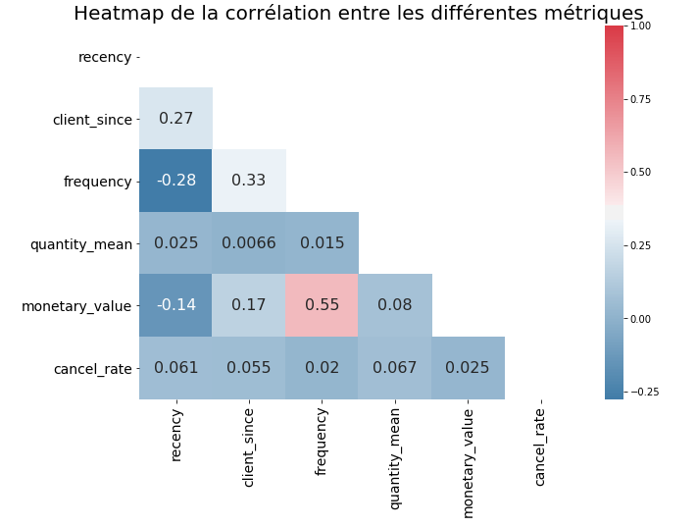
Clustering - Préparation
Passage d’une liste de transactions à une table clients
Vérification des corrélations
Transformation des variables:
Passage au log
Standardisation
ACP (3 composantes)

Slide 10
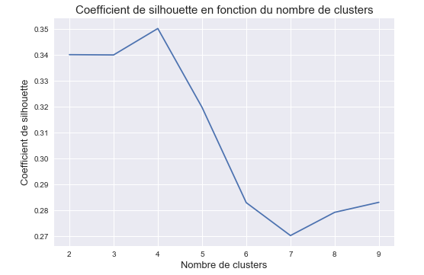
Clustering - KMeans
Nombre de clusters testés: 2 à 9
Calcul du coefficient de silhouette
Affichage des valeurs médianes de chaque cluster
Affichage des clusters selon les axes RFM
Nombre de clusters retenu: 5

Slide 11
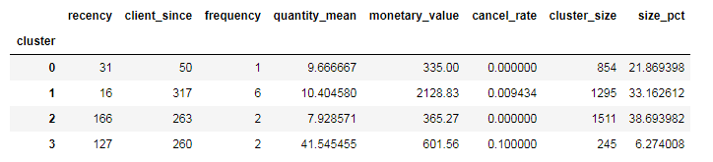
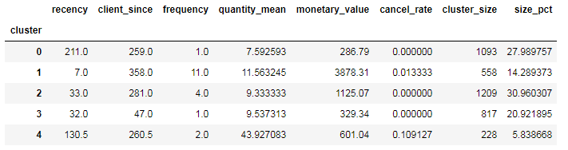
Clustering – Choix entre 4 et 5 clusters
5 groupes identifiés:
« Meilleurs clients »: ceux qui achètent le plus, le plus souvent (top 15%)
« Client réguliers »
« Grossistes »: ceux qui achètent de grandes quantités
« Clients perdus »: ceux qui ont acheté une fois au moins mais ne sont pas revenus depuis longtemps
« Nouveaux clients »: un achat récent

Slide 12
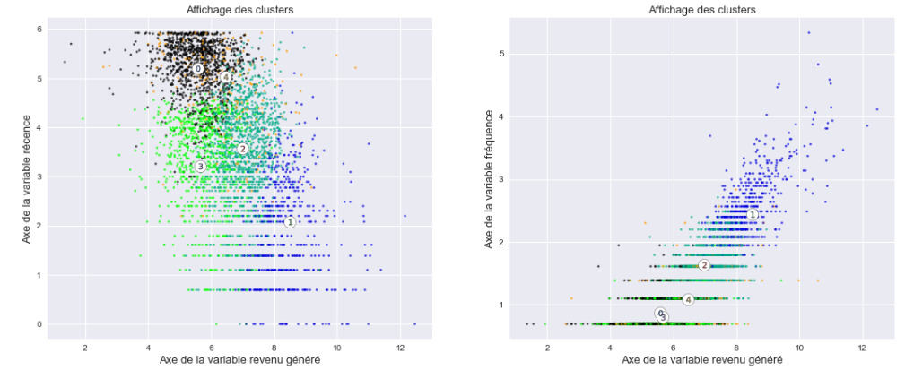
Clustering - Visualisation

Slide 13
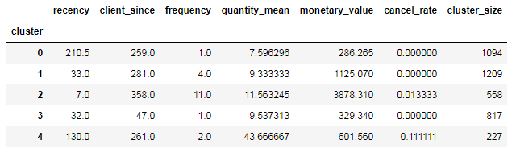
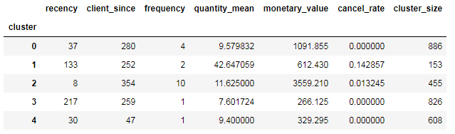
Stabilité du clustering
Jeu de données entier
Jeu d’entraînement (75%)

Slide 14
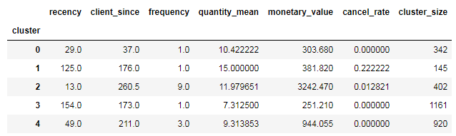
Stabilité temporelle du clustering
Jeu de données entier
Données jusqu’au 31/8
(env. 9 mois)

Slide 15
Classification
4 modèles:
Régression logistique
SVM
K-Nearest Neighbors
Random Forest
3 stratégies multi-classes:
OVO: One versus One
OVR: One versus Rest
CS: Crammer-Singer (uniquement SVM)
Choix des hyper-paramètres par validation croisée

Slide 16
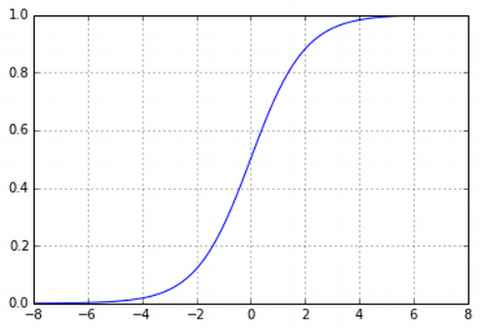
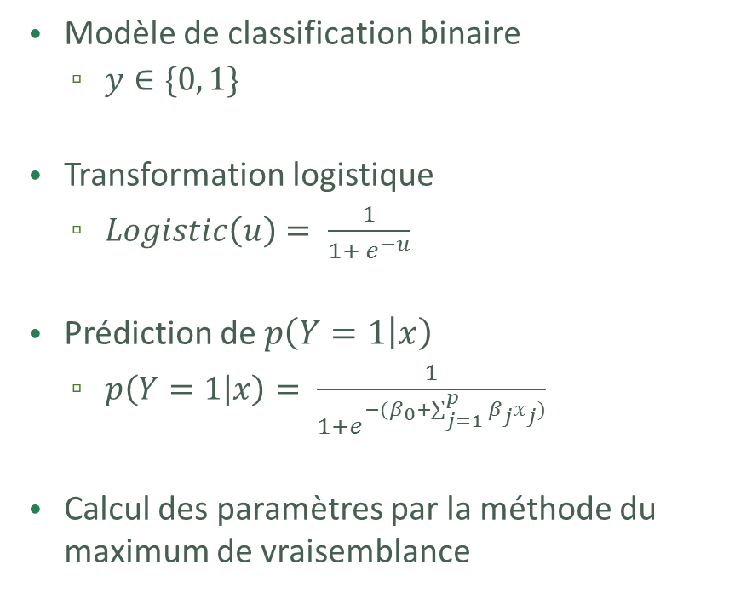
Régression logistique
Modèle de classification binaire
$y∈\{0, 1\}$
Transformation logistique
$Logistic\left(u\right)= \frac{1}{1+ e^{−u}}$
Prédiction de $p\left(Y=1 | x\right)$
$p\left(Y=1 | x\right)= \frac{1}{1+e^{−(β_{0}+\sum_{j=1}^{p}{β_{j}x_{j})}}}$
Calcul des paramètres par la méthode du maximum de vraisemblance

Slide 17
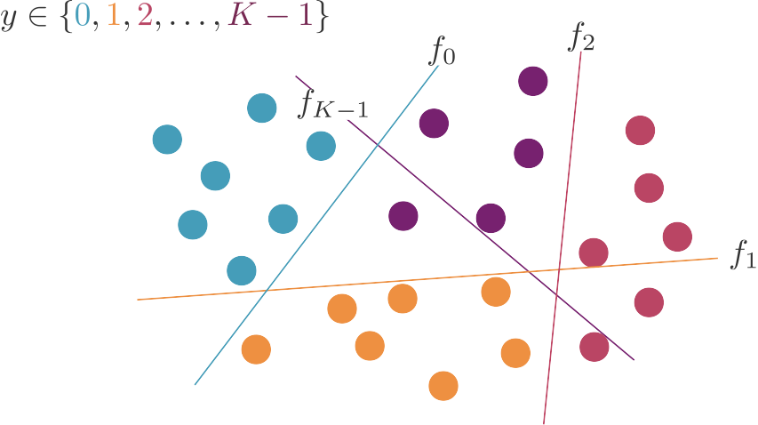
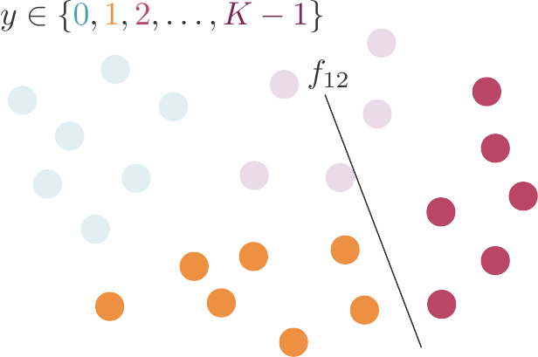
Classification multi-classes
Stratégie One-versus-Rest
Stratégie One-versus-One
1 classifieur par classe pour séparer les points de cette classe de tous les autres points
Pour chaque point on a alors sa probabilité d’appartenir à chacune des k classes
1 classifieur par couple de classes (k(k-1) classifieurs en tout)
Pour chaque point, la classe prédite en majorité est retenue

Slide 18
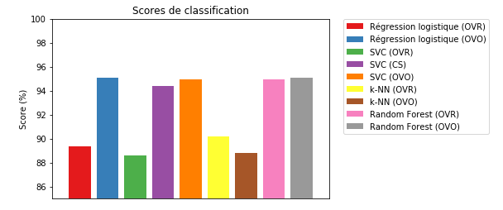
Résultats

Slide 19
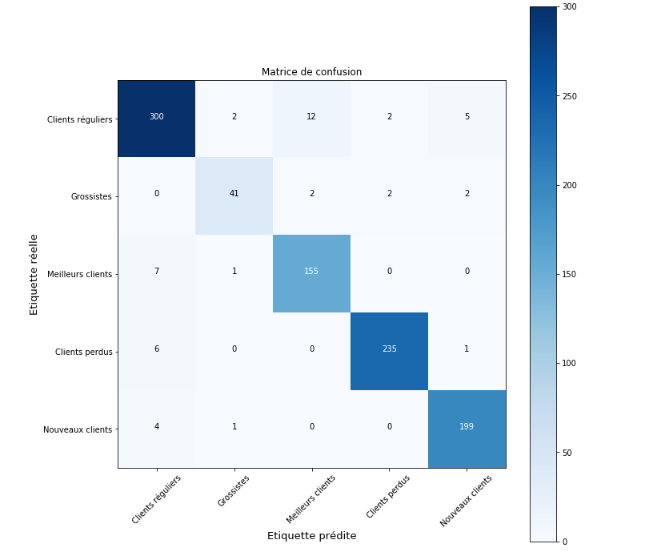
Matrice de confusion
Peu d’erreurs
Client réguliers: le plus d’erreurs
Normal car c’est la classe « intermédiaire »
Pas de confusion entre nouveaux clients et clients perdus

Slide 20
Nouveaux clients
Paramètres de la régression logistique et de la standardisation sont exportés via pickle
En entrée, le programme prend un fichier csv avec la liste des transactions (même format que le jeu de données)
En sortie, il donne la liste des clients (id) avec le groupe auquel ils appartiennent

Slide 21
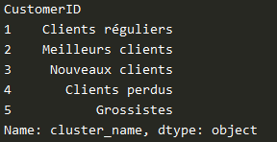
Nouveaux clients - Test
Client 1: 4 transactions (tous les 3 mois à peu près)
Client 2: 9 transactions (tous les 1-2 mois)
Client 3: 1 transaction lors du dernier mois
Client 4: 1 transaction il y a plus de 6 mois
Client 5: 1 transaction, avec de très grosses quantités

